Slide 1

文本分类多视角：Zest数据压缩、X-Class极弱监督及量化神经网络鲁棒性
展示人：段钧淇、辛浩然、伍泓铮
Notes:
不经意伪随机函数

Slide 2
01
基于压缩的文本分类的算法——Zest的实现与改进
目录
02
极弱监督文本分类——XClass的实现与改进
03
量化神经网络鲁棒性——PTQ的复现

Slide 3


PART 01
基于压缩的文本分类的算法——Zest的实现与改进

Slide 4
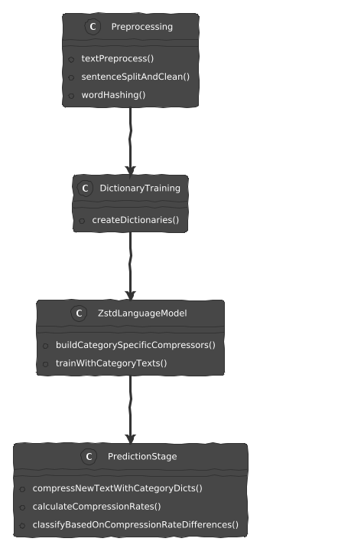
Zest算法原理
核心思想：Zest利用现代压缩算法（如Zstandard）的优势，通过构建压缩字典来获得更精准的熵估计，特别适用于处理短文本。
压缩率作为相似度指标：对于未知类别的文本样本，若该样本在一个特定类别的压缩率较低，则认为它更可能属于该类别。这基于信息论的思想，即“压缩效果越好的模型，越能代表待分类文本的特征”。
核心技术：
逐级字典（Telescoping Dictionaries）：允许区分高频与低频词汇，提高特征区分度。
单词填充（Word Padding）：减少单词长度差异对压缩比的影响。
压缩头信息移除：忽略压缩头信息大小，消除文本长度带来的压缩率偏差。

Slide 5
Zest算法实现步骤
训练阶段
使用Zstandard的字典训练功能为每个类别构建独立的压缩模型。
将同类别所有文本输入到压缩模型中进行训练，使模型捕捉该类别文本的特点。
每个类别最终拥有一个单独的Zstandard模型，在压缩其所属类别的文本时会获得较高的压缩比。
预测阶段
对待分类文本，利用不同类别的压缩模型分别计算其压缩率。
将文本分配给压缩效果最好的类别（即压缩率最低的类别）。
复现中的创新——动态字典缩小
字典是指由压缩算法构建的一种数据结构，包含了文本中常见的词、短语和模式，使得压缩器能够在遇到相似文本时，用更短的编码表示重复或常见的部分，从而实现更高效的压缩。
原文中作者使用的是静态字典，大小固定，而我们采用了动态字典缩小根据训练过程中压缩效果的反馈，智能地调整用于压缩的字典大小。这样可以确保字典既不会因为过大而包含不必要的信息，也不会因为过小而丧失表达力。

Slide 6
Zest实验设置
实验平台：Kaggle
实验数据集
二分类：使用click-bait_data.csv数据集，包含32000行数据，每行代表一篇文章的标题和是否为标题党的标记。
多分类：使用news-article-categories.csv数据集，包含6872行有效数据，每行代表一篇文章的类别、标题和正文内容，共14个类别。
参数设置
- 压缩级别 ZSTD_LEVEL = 22
- 字典大小因子 dict_size_factor = 0.6
- 最大字典数量 max_num_dicts = 7
- 最小字典大小 min_dict_size = 150字节
- 压缩效果阈值 compression_threshold = 0.9

Slide 7
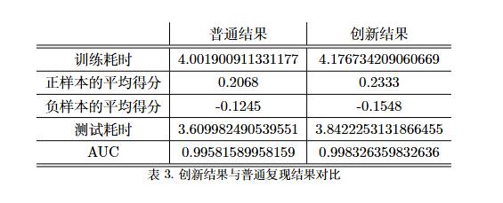
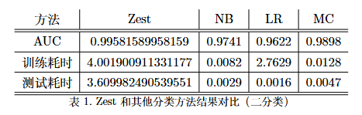
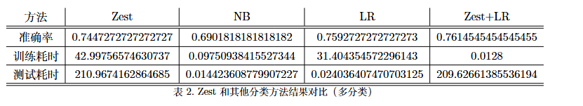
Zest实验结果及分析
结果分析：
二分类任务：Zest方法在二分类任务上表现出色，AUC值接近1，适合对分类精度要求较高的任务。
多分类任务：Zest在多分类任务中表现良好，但与LR结合后在准确率和效率上更为理想。
创新改进：引入动态字典缩小机制后，模型预测更准确，但在时间和资源消耗上有所增加。

Slide 8
PART 02
极弱监督文本分类——XClass的实现与改进

Slide 9
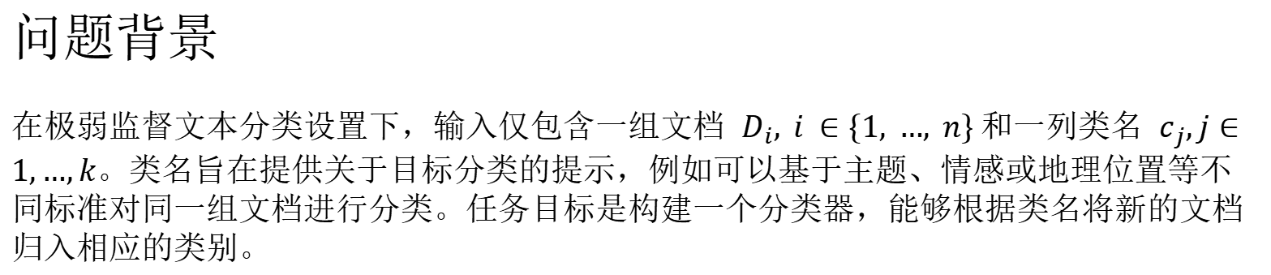
问题背景
在极弱监督文本分类设置下，输入仅包含一组文档 $D_{i}, i ∈\left\{1, …, n\right\}$和一列类名 $c_{j},j∈1,…,k$。类名旨在提供关于目标分类的提示，例如可以基于主题、情感或地理位置等不同标准对同一组文档进行分类。任务目标是构建一个分类器，能够根据类名将新的文档归入相应的类别。

Slide 10
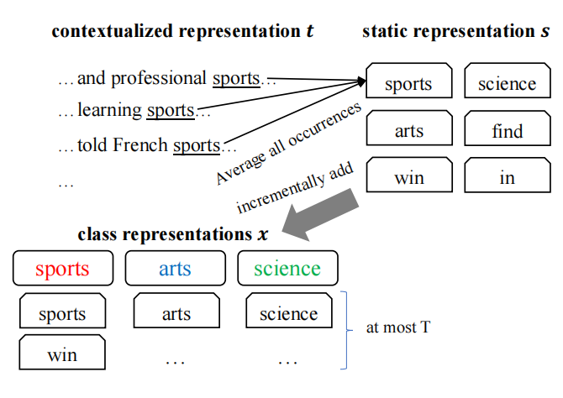
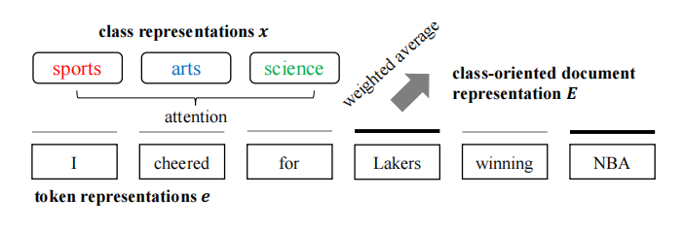
复现方法
首先使用预训练语言模型BERT，结合给定类别名称的信息，得到面向类别的文档表示。将这一模块分为两部分：(1) 类别表示估计和(2) 文档表示估计。
在对单词进行加权平均后，得到句子表示。为了使文档与类别更加对齐，我们使用高斯混合模型对文档表示进行聚类，生成伪标签，并通过主成分分析去除噪声。伪标签的类别距离反映了置信度，接着我们选择置信度最高的文档作为训练数据，并进一步用这些数据微调BERT分类器。

Slide 11
创新方法
在计算类别表示时，结合基于相似度计算的权重与BERT模型的注意力得分，为句子中的每个单词分配重要性评分。通过加权平均方式计算句子表示，动态调整词语权重，确保与类别表示更相似的词占据更大权重。
在PCA降维和数据处理方面，我们优化了降维方法。首先，采用累计方差比例动态选择主成分数，确保降维后能够解释95%的方差，提高模型适应性。为避免内存溢出并提升效率，使用IncrementalPCA逐批处理数据，解决大规模数据集的内存问题。
在训练数据选择上，我们动态计算每个类别的置信度阈值，根据类别的距离分布调整该阈值，使得选择标准更具灵活性。

Slide 12
实验设置
本实验采用AGNews数据集作为实验数据集，该数据集包含120,000条无标签样本，待分类的目标类别分为四类，分别是：politics、sports、business 和 technology。
实验采用以下配置：Python版本为3.8.20，深度学习框架使用了支持CUDA 12.4的PyTorch 2.4.0版本。硬件环境为NVIDIA A100 GPU，显存容量为80GB。

Slide 13
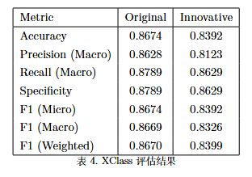
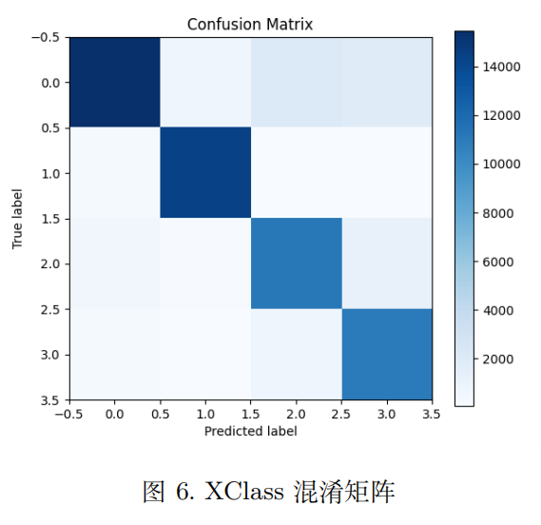
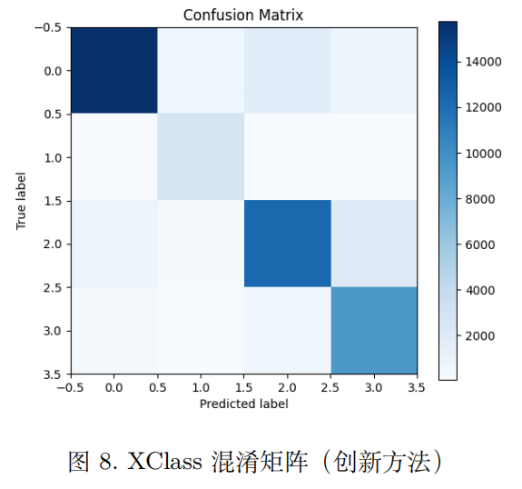
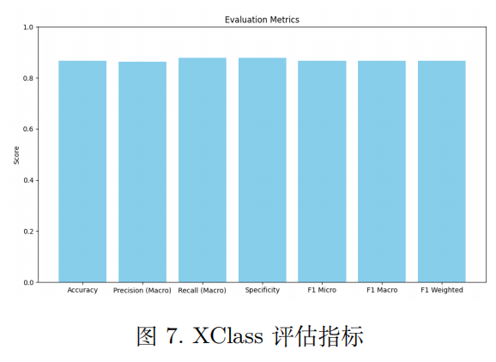
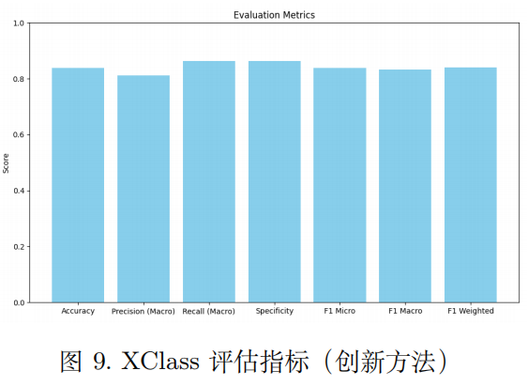
实验结果
在分类实验中，通过混淆矩阵和评估指标对原始方法和创新方法的性能进行了比较。原始方法的准确率达到了0.867，精确率和召回率分别为0.863和0.879，显示出较好的分类能力，尤其是在对各类样本的识别上表现出色，F1分数也维持在0.867左右，表明其在平衡精确率和召回率方面的优势。相较之下，创新方法的准确率为0.839，虽然召回率略高于原始方法（0.863），但其精确率为0.812，导致F1分数降至0.833，显示出在某些类别的识别上存在一定的不足。混淆矩阵的可视化结果进一步印证了这一点，原始方法在多个类别的预测上表现出更高的准确性和更少的误分类。因此，从整体上看，原始方法在本次实验中表现更为优越，而创新方法仍需在提高精确率方面进行优化。

Slide 14
PART 03
量化神经网络鲁棒性——PTQ的复现

Slide 15
问题背景
后训练量化（Post-Training Quantization，PTQ）是一种有效的神经网络压缩方法，通过将模型权重和激活值转换为低比特表示（如int8或int4）以减小存储和计算复杂度。然而，量化引入的噪声会导致模型精度下降，尤其在高精度任务中更为明显。
于是，论文《An Underexplored Dilemma between Confidence and Calibration in Quantized Neural Networks》中设计了卷积神经网络（CNN）校准与量化鲁棒性关联的实验
文章关注了量化噪声与神经网络模型置信度和校准程度的关系，提出了一种尚未充分探索的假设：置信度越高的模型在量化过程中越能保持鲁棒性，即在量化噪声下预测稳定性较强。该假设的验证对于优化PTQ策略，减少性能损失具有重要意义

Slide 16
核心假设与实验方法
本文提出的核心假设是：
过度自信的模型对量化噪声更鲁棒。低置信度预测更容易受到量化噪声的影响，但由于这些预测通常准确率较低，因而改变后对整体准确率影响较小；高置信度预测则较难改变，但其准确率较高，因而对整体准确率的贡献更大。
为了验证这一假设，实验通过以下步骤实现：
·训练阶段：使用ResNet56和ResNet50分别在CIFAR-100和ImageNet数据集上训练浮点精度模型，以观察其校准行为和置信度分布。
·量化阶段：应用后训练量化技术，将模型从浮点精度映射到更低的精度（int8），并通过逐步降低权重量化精度（从8位到4位）增加量化噪声。
·验证阶段：比较量化前后模型的准确率、错误率变化及置信度分布，分析模型校准与量化鲁棒性之间的关联。

Slide 17
实验设置
· 实验平台：AutoDL
· 实验数据集：
本实验基于经典的ImageNet数据集进行模型量化实验，同时在CIFAR-10数据集上进行对比验证。
· 参数设置
本实验采用后训练量化（Post-Training Quantization, PTQ）策略，主要测试以下模型：ResNet-50、MobileNetV2和ViT（Vision Transformer）。
具体设置如下：
· 量化位宽：对权重和激活分别进行8位和4位量化。
· 量化方法：均值最小化和对称量化两种主流方法。
· 评估指标：使用Top-1准确率和Top-5准确率作为核心指标，同时结合可靠性曲线分析模型校准情况。

Slide 18
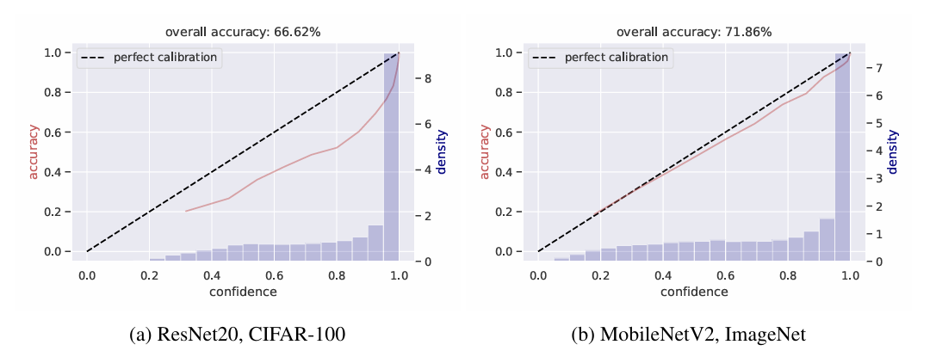
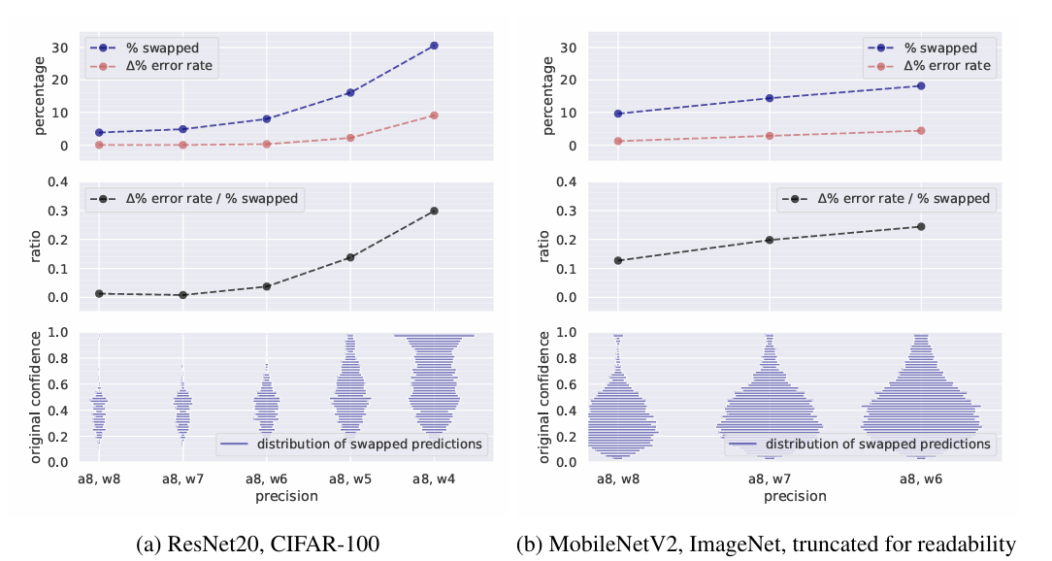
实验结果及分析
结果分析：
高置信度预测的量化鲁棒性较强：在可靠性曲线中可以观察到，量化后高置信度预测的变化较小，这在ResNet-50和MobileNetV2中尤为明显。
低置信度预测的易变性：量化后低置信度样本的类别分布变化显著，尤其在ViT模型中表现较为突出。
改进方法的有效性：加入校准层的改进PTQ方法有效减小了低置信度样本的预测波动，提高了整体量化性能。

Slide 19
谢谢大家！

